Slide 1
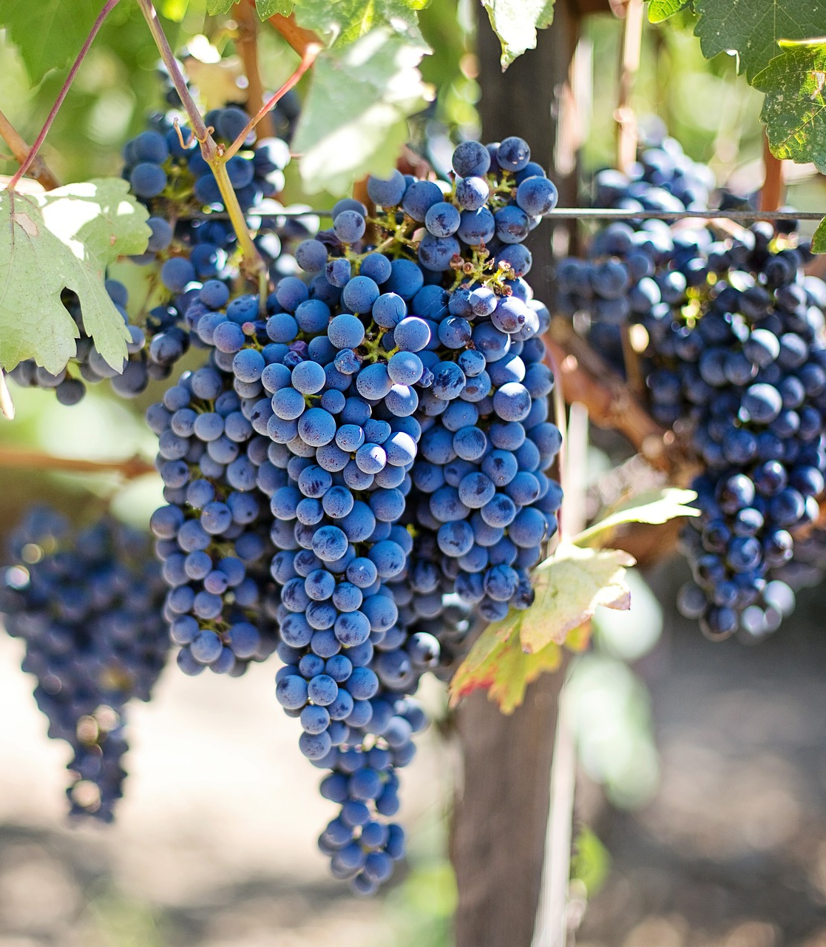
Rotwein Machine Learning projekt
Machine Learning course

Slide 2
Datenquelle
Portugiesische Weine mit Bewertungen von 3-8
Kriterium / Feature | Inwieweit die Qualität eines Weines dadurch bestimmt ist
1 - Fixed acidity = Fester Säuregehalt (bleibt im Wein) | Unklar, wann gut oder schlecht
2 - Voltile Acidity = flüchtige Säure (Duft und Geruch) | Unklar, wann gut oder schlecht
3 - Citric acid = Zitronensäure | Unklar, wann gut oder schlecht
4 - Residual Sugar = Restzuckergehalt | Unklar, wann gut oder schlecht
5 - Chlorides = Chloride | Annahme: je weniger, um so besser
6 - Free sufur dioxide = Schwefeldioxid | Annahme: je weniger, um so besser
7 - Total sulfur dioxide = Gesamtschwefel | Annahme: je weniger, um so besser
8 - Density = Dichte (Anteil an Inhaltsstoffen) | Annahme: je mehr, um so besser
9 - pH = Wert (korreliert mit Säure) | Mittelwert bei Säure ist besser (Mttelwert ~ 3 bis 4)
10 - Sulphates = Sulfate (Konservierung) | Annahme: je weniger, um so besser
11 - Alcohol = Alkoholgehalt | Annahme: 12-15% ist gut für trockenen Wein, bei süßen auch unter 10%, gesetzlicher Mindestalkohol liegt bei 7-8%
12 - Quality = Qualität (Zielspalte) | Zielwert. Qualitätswert wurde durch Weintester bestimmt.
13 -Farbe | Rotwein und Weißwein. Daten auf Rotweine beschränkt.

Slide 3
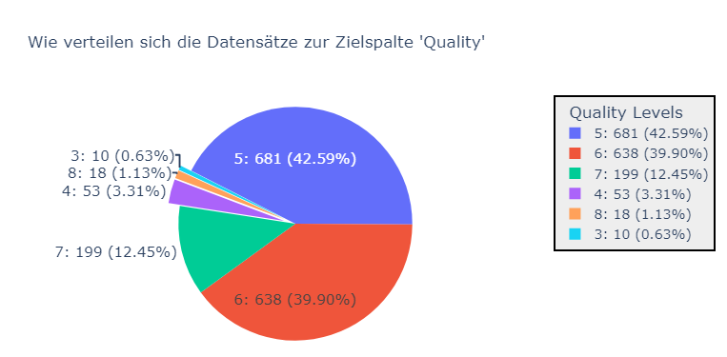
Datenverteilung

Slide 4
Klassifikation oder Regression
Regression:
Die Qualitätsspalte ist numerisch, je höher der Wert desto besser die Qualität
Sind aber subjektive Klassen
Zwischenwerte wären ein Problem, bräuchte einen Encoder
Klassifikation
Richtig um, Klassen einzustufen
Wurde genutzt
Logisitic Regression, Decision Tree, Bayes (Gaussian), SVM

Slide 5
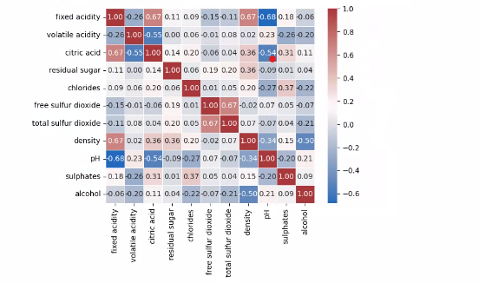
Datenvorbereitung
Es gab einige starke Korrelationen

Slide 6
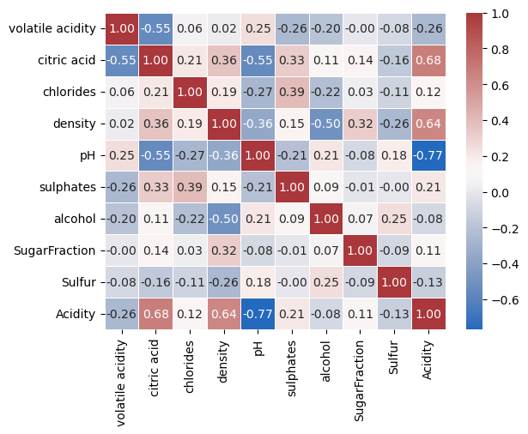
Zusammenfassung verschiedener Spalten
Ziel Verringerung der Korrelationen und chemische Überlegungen

Slide 7
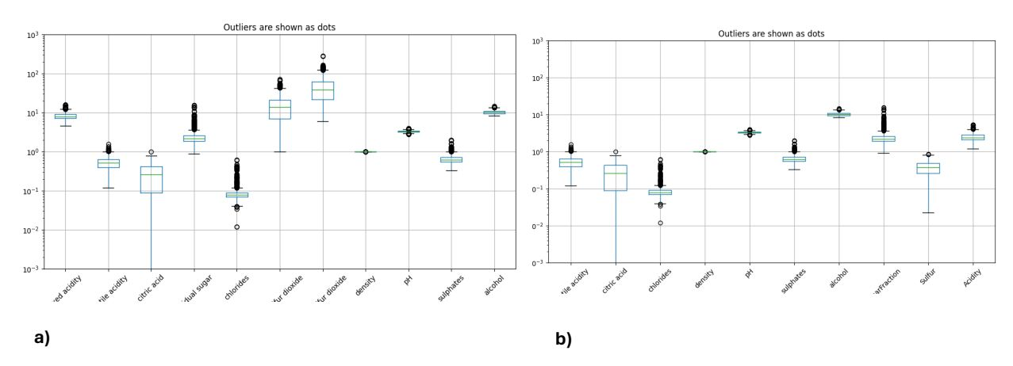
Ausreißer

Slide 8
Algorithmen
Logistic Regression (Peter)
Decision Tree (Christian)
Cordula (Bayes)
SVM (Sayedeh)

Slide 9
Results
Name | Test_score | Training_score | Fitting | Scaler | Balanced accuracy | F1s-score average | MSE
Logistic Regression | 58% | 60% | Underfitting | Standard | 31.5% | 27% | ?
SVM.SVC | 40% | 43% | Underfitting | Standard | 25% | 24% | 0.5294
Decision Tree | 60% | 55% | Underfitting | none | 27% | ? | 0.5906
Bayes Gaussian | ­57% | 54% | Underfitting | none | 30% | 29% | 0.75

Slide 10
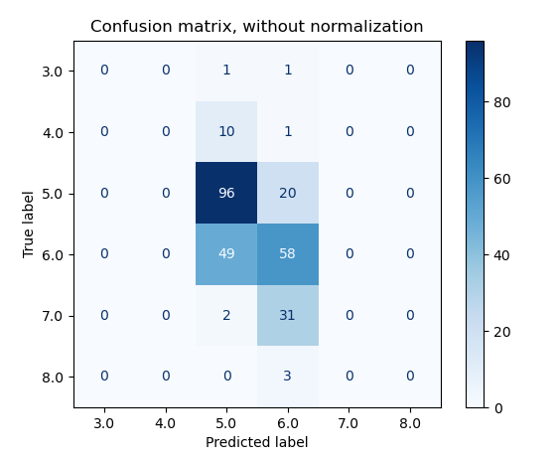
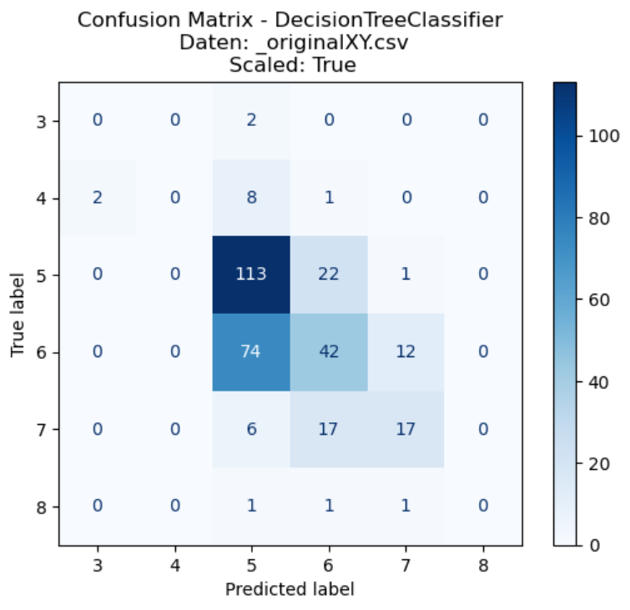
Konfusion-Matrix vor Gridsearch
a) Logistische Regression
b) Decision Tree

Slide 11
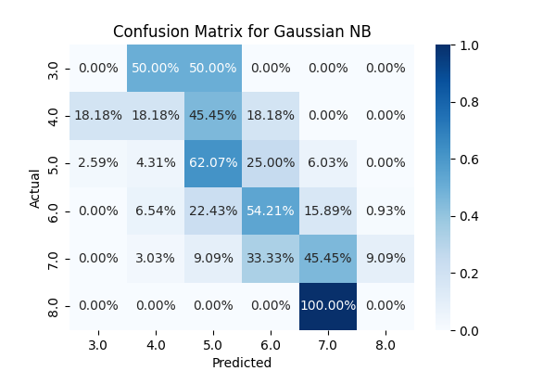
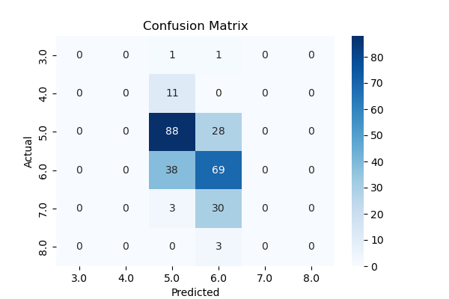
Konfusion-Matrix vor Grid-Search
a) Gaussian Bayes
b) SVC

Slide 12
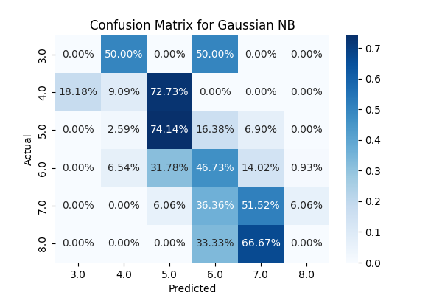
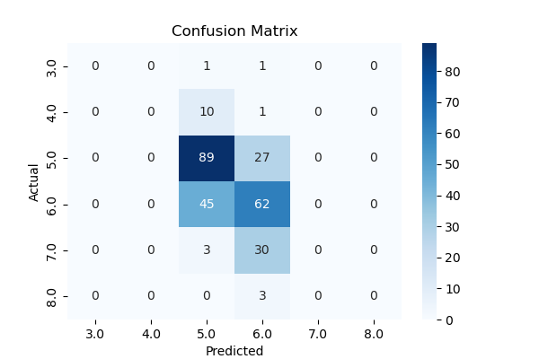
Zusammengefasste Dateien: Konfusion-Matrix vor Grid Search
a) Bayes
b) SVC

Slide 13
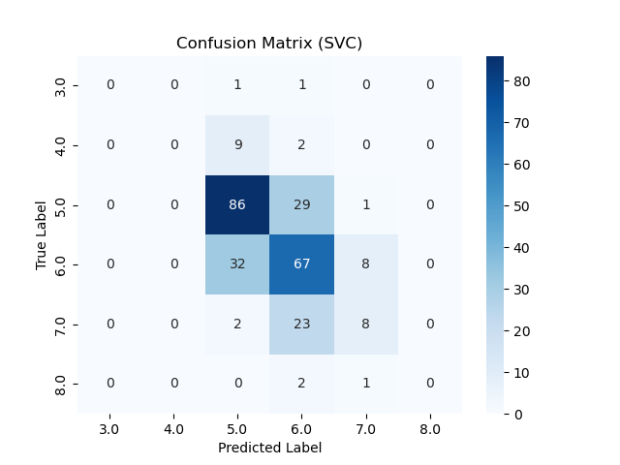
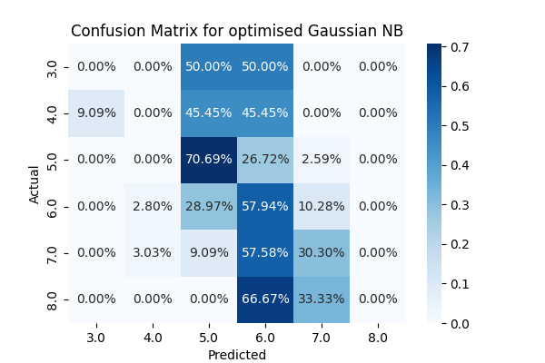
Konfusion-Matrix nach Grid-Search
a) Gaussian Bayes
b) SVC

Slide 14
Warum schlechte Ergebnisse
Zu wenige Daten
Unbalanzierte Dateien
Subjektiv
Nicht genug Grafiken gemacht

Slide 15
Mögliche Verbesserungen
Daten erfinden für die extremeren Klassen 3 und 7/8
Daten rausschmeißen bis überall gleich viel drin sind
Mehr Grafiken machen, um Besonderheiten festzustellen

